Slide 1
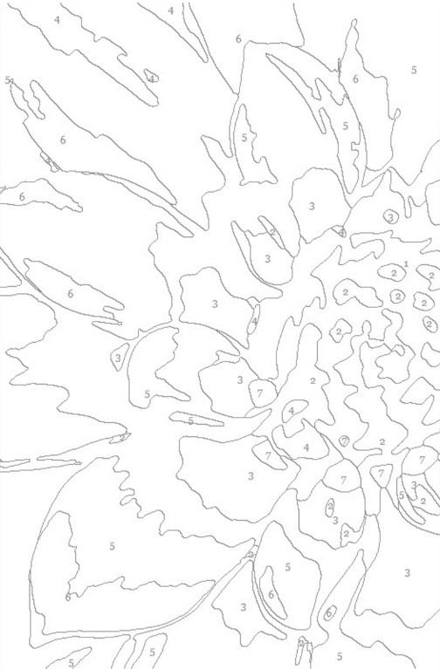

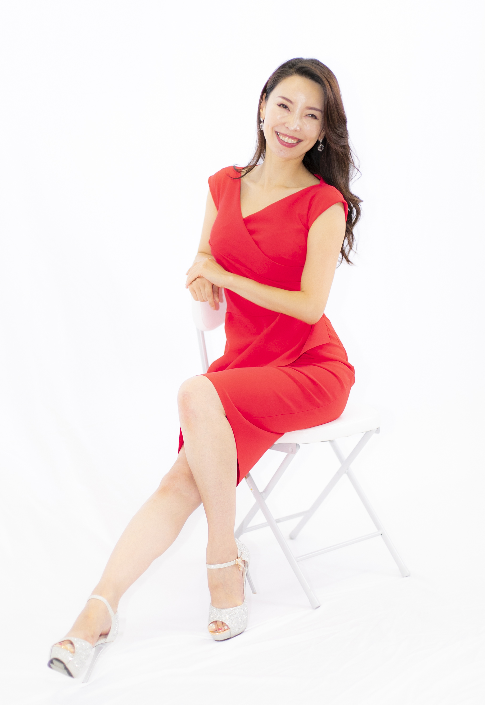
2024年度第◯回 社内レクリエーション
セミナー
「楽しみながらダイエット」
日 時 2024年◯月◯日( )
18:00～19:00
会 場 本社講堂
定 員 60名
講 師 川崎優季 氏
(モデルインストラクター)
その他 できるだけ動きや すい服装でお越し 下さい。
参加申込みについて
各部レクリエーション委員
から申込用紙を受け取り
記入し提出のこと。
提出期限 ◯月◯日( )
講師紹介
モデルインストラクター
川崎優季 氏
Mrs.Japan Globe 2022日本代表
アーティスト・オブ・ザ・イヤー受賞
2007年度ミスおたる 等

